Slide 1
МУНИЦИПАЛЬНОЕ ОБРАЗОВАНИЕ ТАЗОВСКИЙ РАЙОН
Муниципальное бюджетное дошкольное образовательное учреждение
детский сад «Оленёнок»
Занятие по математике
«Весёлый счёт»
для детей подготовительной группы
Подготовили: Печникова Н. Н.
Селина Е. А.
Тазовский
2021г.

Slide 2
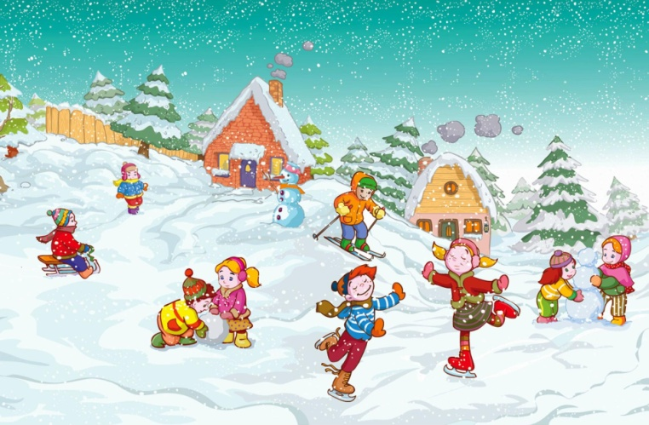
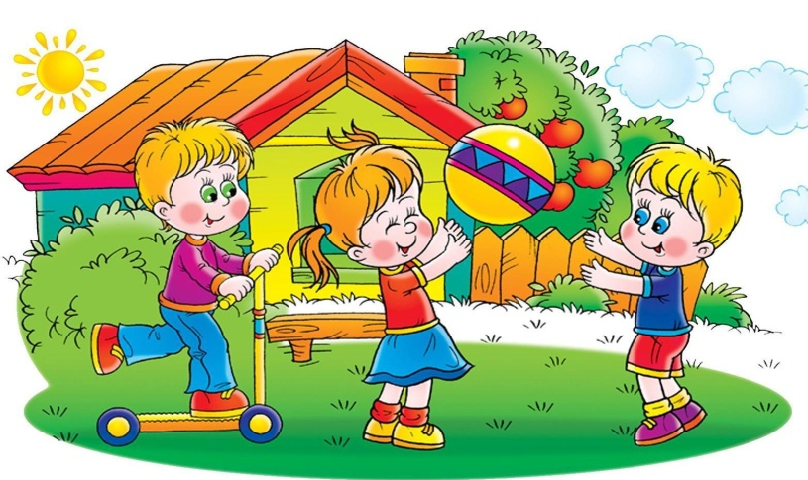
Найди лишнее

Slide 3
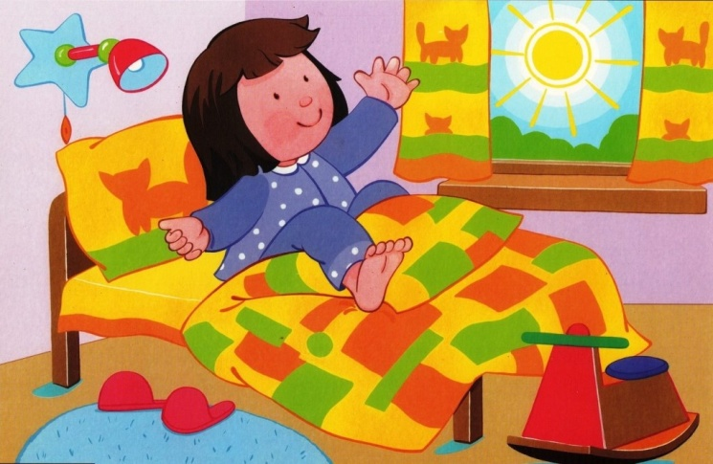
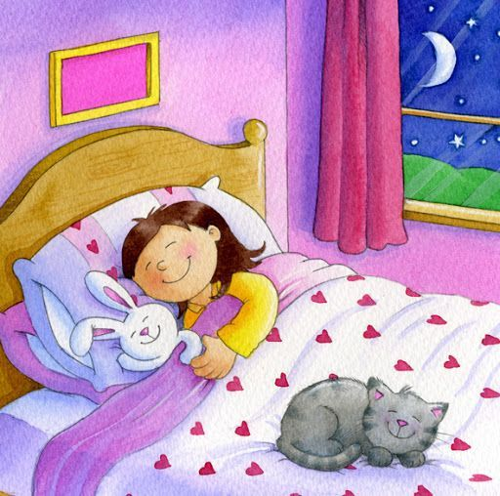
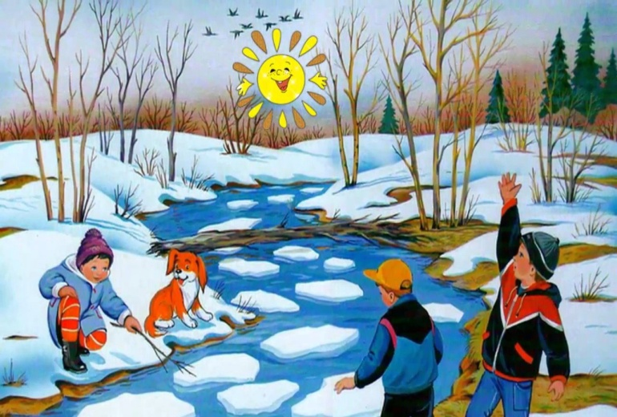
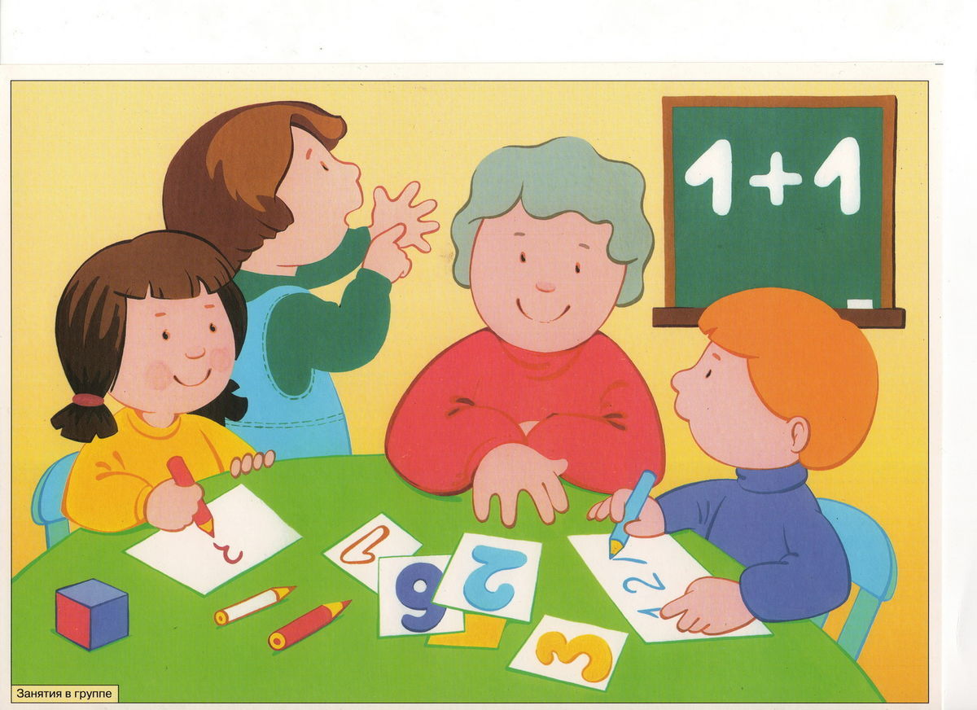

Slide 4
Ответь на вопросы
Сколько месяцев в году?
(12)
Назовите зимние месяцы.
(декабрь, январь, февраль)
С какого месяца начинается
год?
(с января)
Заканчивается год…
(декабрём)

Slide 5
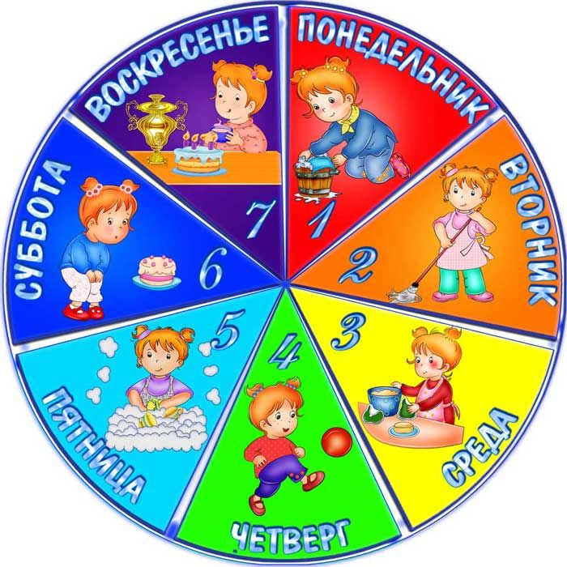
Выполните физкультминутку
В понедельник я купался, (Изображаем плавание.) А во вторник — рисовал. (Изображаем рисование.) В среду долго умывался, (Умываемся.) А в четверг в футбол играл. (Бег на месте.) В пятницу я прыгал, бегал, (Прыгаем.) Очень долго танцевал. (Кружимся на месте.) А в субботу, воскресенье (Хлопки в ладоши.) Целый день я отдыхал. (Дети садятся на корточки, руки под щеку — засыпают.)

Slide 6
Реши задачу
У нашей кошки 5 котят
В лукошке рядышком сидят,
А у соседской кошки -3!
Такие милые, смотри!
Помогите сосчитать.
Сколько будет 3 да 5?
3+5=
8

Slide 7
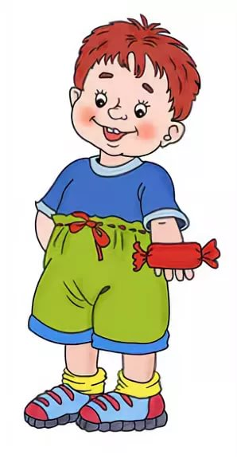
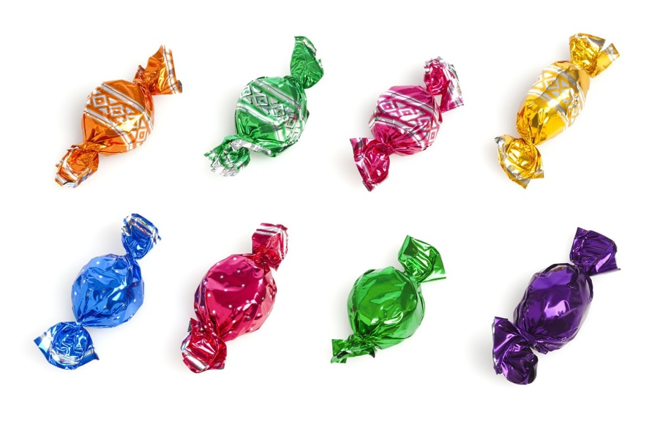
Внуку Шуре добрый дед
Дал вчера восемь штук конфет
Съел одну конфету внук.
Сколько же осталось штук?
8 – 1 =
7

Slide 8
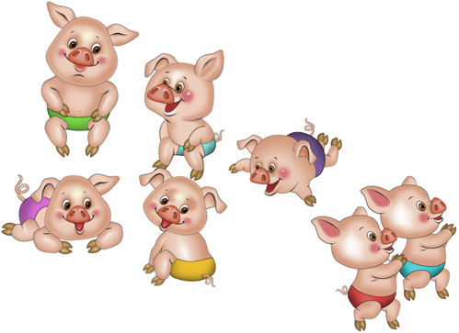
Придумайте задачу
6+1
7-4

Slide 9
Выполните физкультминутку
Раз, два, три, четыре, пять!
(Шагаем на месте)
Все умеем мы считать!
(Хлопаем в ладоши.)
Отдыхать умеем тоже
(Прыжки на месте.)
Руки за спину положим,
(Спрятали руки за спину.)
Голову поднимем выше
(Руки на поясе, голову подняли
выше.)
И легко — легко подышим...
(Громкий вдох-выдох.)

Slide 10
Сравните числа
3
<
6
7
>
2
4
=
4
8
>
5
3
<
5
7
<
9
3
<
2
4
<
8
5
<
6
6
>
4
9
>
7
1
<
3
>
<
=

Slide 11
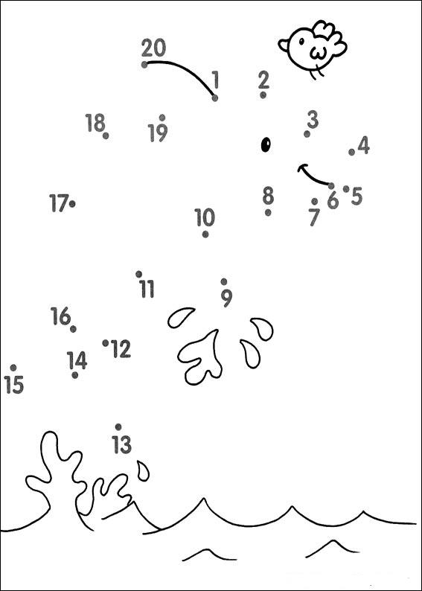
Соедини по точкам

Slide 12
МОЛОДЦЫ!

